Slide 1
Regression Algoritmaları
Decision Tree
Simple Linear Regression
Multiple Linear Regression
Polynomial Regression

Slide 2
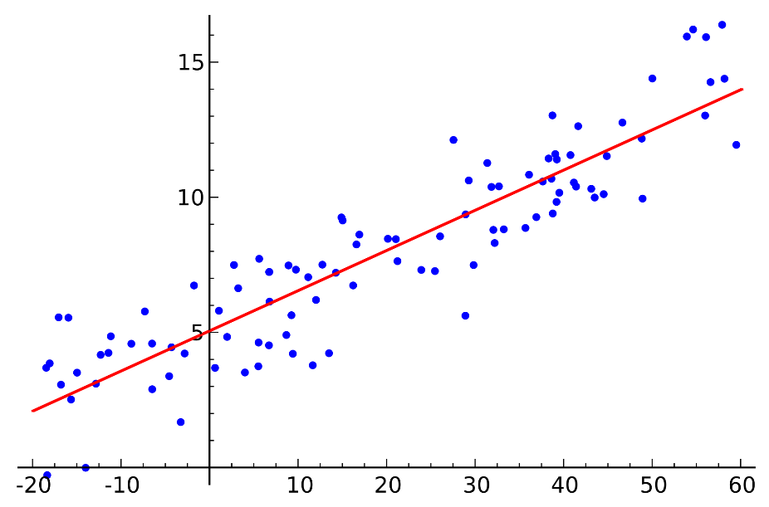
Simple Linear Regression
Bu algoritma, veriyi bir uzaya dağıtarak tüm noktalara en yakın olacak şekilde çizgi çeker. Noktaların bu çizgiye olan uzaklığına bakarak hesaplama yapar.

Slide 3
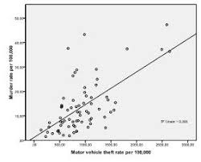
Multiple Linear Regression
Doğrusal regresyon türlerinden birisi olan çoklu doğrusal regresyon, basit regresyondan farklı olarak birçok bağımsız değişken üzerinden tahminleme yapar. Yani basit regresyonda 1 bağımsız 1 de bağımlı değişkenimiz vardı. Artık 1 bağımsız değişken yerine bir çok bağımsız değişken kullanacağız.

Slide 4
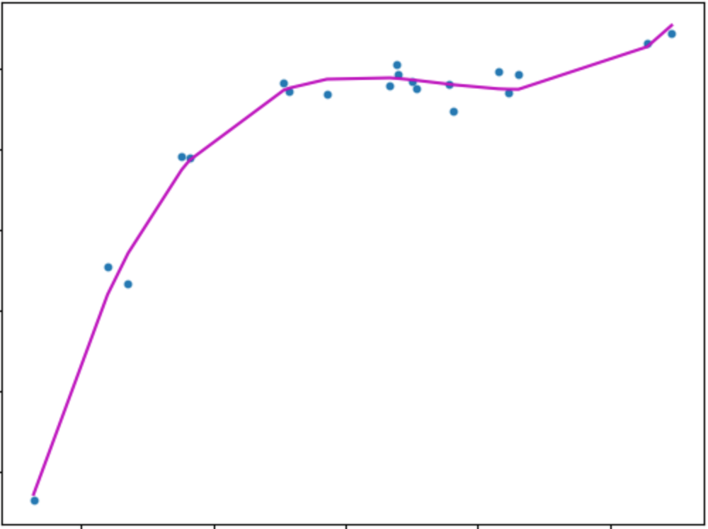
Polynomial Regression
Bazı durumlarda değişkenler arasındaki ilişki doğrusal olmayabilir. Bu durumlarda Polinom regresyon (polynomial regression) kullanılır.

Slide 5
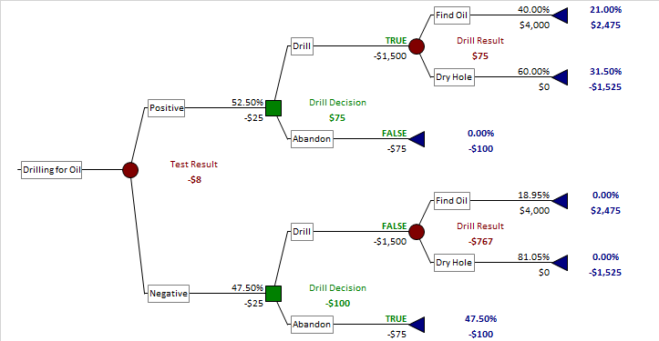
Decision Tree Regression
Bu algoritma, ağaç şeklinde bir model kullanarak kararların sonuçlarını, olma olasılıklarını, yararlarını ve maliyetlerini gösterir.

Slide 6
Classification Algoritmaları
Support Vector Machines
K-Nearest Neighbors
Naive Bayes
Logistic Regression
Decision Tree

Slide 7
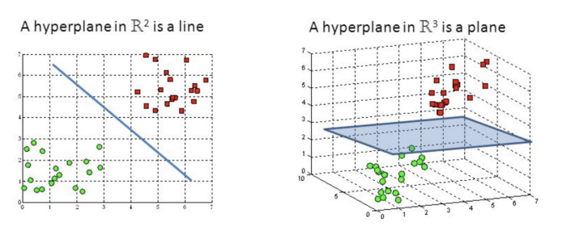
Support Vector Machines
Bu algoritmanın amacı N-boyutlu bir uzayda N-1 tane hiperdüzlem bulmaktır. N verimizin özelliklerinin sayısını temsil eder.

Slide 8
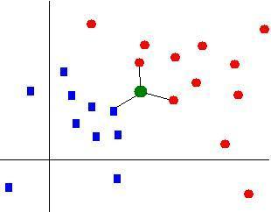
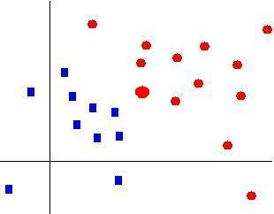
K-Nearest Neighbors
Bu algoritma, etiketlenmemiş verilerin K tane etiketlenmiş veriye olan uzaklığına bakarak tahminde bulunur.

Slide 9
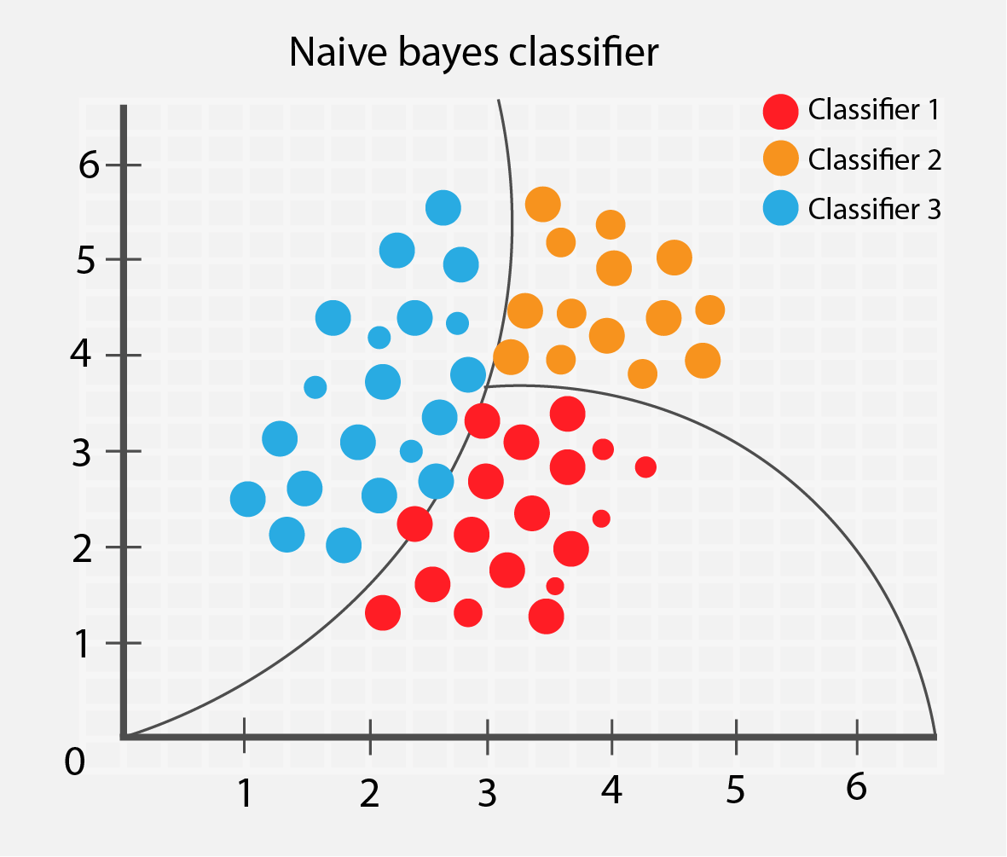
Naive Bayes
Bu algoritma, Classification algoritmalarının derlemesiyle oluşturulmuş, Bayes teoremine dayanan bir algoritmadır. Tek bir algoritma değil, bir den fazla aynı prensibe dayanan algoritmaların birleşimidir.

Slide 10
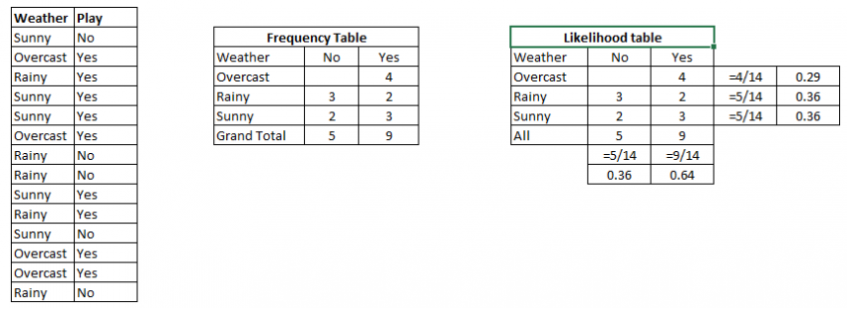
Naive Bayes
Verinin özelliklerini diğer özelliklerle bağlantılı tutmaz.
Naive Bayes veri setini önce sıklık tablosuna çevirir sonra bu tablo ile durumların olasılıklarını hesaplar.

Slide 11
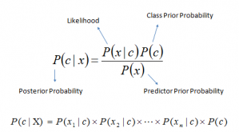
Naive Bayes
P(Yes | Sunny) = P( Sunny | Yes) * P(Yes) / P (Sunny)
Hesaplamalar: P (Sunny |Yes) = 3/9 = 0.33, P(Sunny) = 5/14 = 0.36, P( Yes)= 9/14 = 0.64
Sonuç, P (Yes | Sunny) = 0.33 * 0.64 / 0.36 = 0.60.

Slide 12
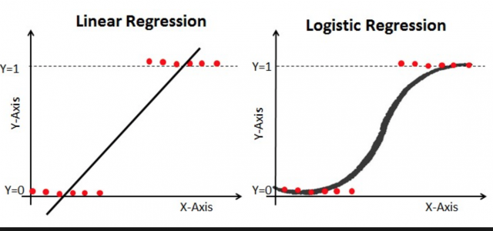
Logistic Regression
Bu algoritma, iki sonuçlu olan veriler için kullanılır. Mutlu/Mutsuz, Spam/Spam değil gibi.

Slide 13
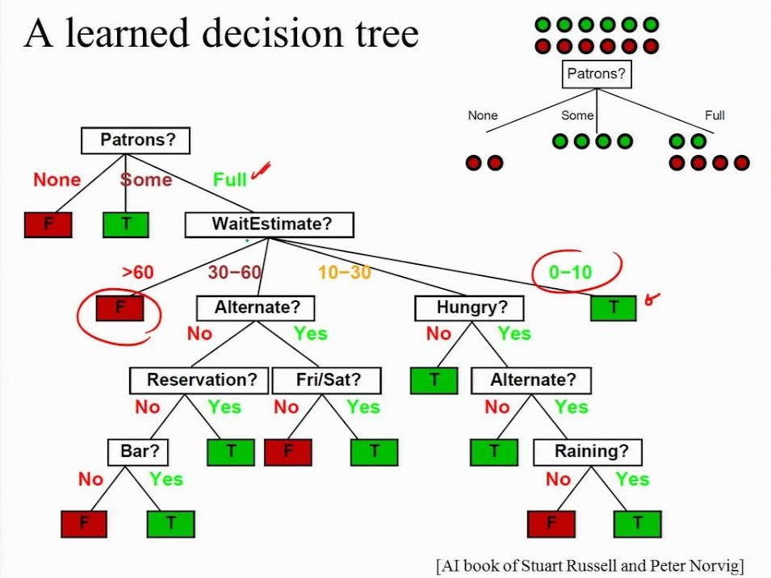
Decision Tree Classification
Bu algoritma, ağaç şeklinde bir model kullanarak kararların sonuçlarını, olma olasılıklarını, yararlarını ve maliyetlerini gösterir.

Slide 14
Clustering Algoritmaları
K-Means
Hierarchical Kümeleme

Slide 15
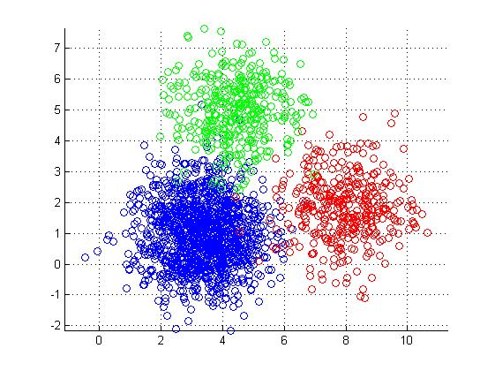
K-Means
Bu algoritma, K adet centroid yerleştirerek verileri gruplar, centroidleri grupladığı verinin ortasına koyar ve bu işlemi her hangi bir değişim olmayana kadar tekrarlar. Sonucunda veri K adet gruba bölünür.

Slide 16
K-Means
K-Means küme içerisinde ki mesafeyi azaltırken kümeler arası mesafeyi uzak tutmaya çalışır.
Her bir küme için bir tane olmak üzere K tane centroid yerleştirilir.
Noktalar en yakın centroidlere atanır.
Atanan noktaların orta noktası bulunur ve centroid o noktaya taşınır.
Bu işlem daha fazla hareket kalmayıncaya kadar devam eder.

Slide 17
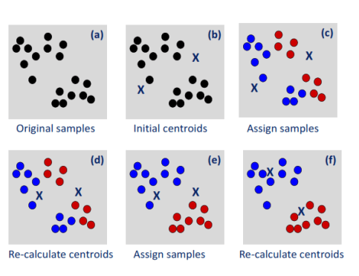
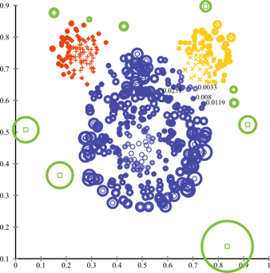
K-Means
Bazı durumlarda noktalar herhangi bir kümeye atanamayabilir, örneğin:

